Slide 1
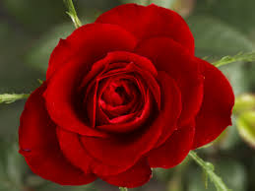
শুভেচ্ছা

Slide 2
পরিচিতি
শিক্ষক পরিচিতি
মোঃ মতলেবুর রহমান
সহকারী শিক্ষক
গোতামারী রহমানী দাখিল মাদরাসা
০১৭৩৭-৪৯৩৪৬২
শ্রেনীঃ অষ্টম
বিষয়: আকাঈদ ও ফিকাহ
পাঠঃ ৮
মোট ছাত্র সংখ্যা:
উপস্থিতঃ
সময়ঃ ৪৫ মিনিট
তারিখঃ

Slide 3
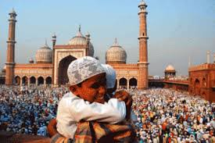
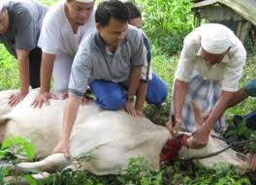
ছবি ও ভিডিও চিত্র টি লক্ষ কর
চিত্রঃ ১

Slide 4
শিখন ফল
এই পাঠ শেষে শিক্ষার্থীরা ------
কুরবানি কী তা বলতে পারবে।
কুরবানির পটভূমি কি তা উল্লেখ করতে পারবে ।
কুরবানির নিয়মাবলি ও বিধি বিধান বর্ণনা করতে পারবে ।

Slide 5
কুরবানি

Slide 6
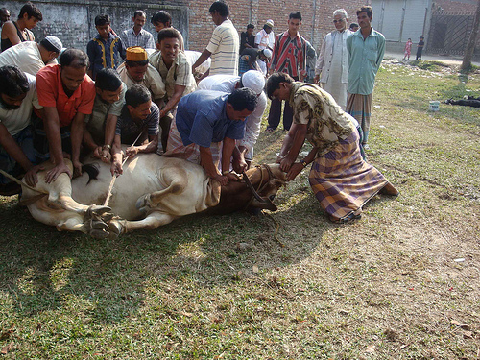
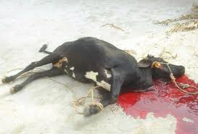

Slide 7
একক কাজ
কুরবানি কী

Slide 8
মিলিয়ে নাও
যিলহাজ মাসের ১০ তারিখ সকাল থেকে ১২ তারিখ সন্ধ্যা পর্যন্ত আল্লার নৈকট্য লাভের জন্য যে পশু যবেহ করা হয় তাকে কুরবানি বলে ।

Slide 9
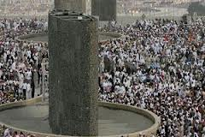
ইব্রাহীম আঃ
মিনা
কুরবানি
ইসমাঈল আঃ

Slide 10
জোড়ায় কাজঃ
প্রশ্নঃ কুরবানির পটভূমি কী লিখ?

Slide 11
মিলিয়ে নাও
হযরত ইব্রাহিম আঃএকজন নবী ছিলেন। তিনি আল্লাহ্‌র নির্দেশে তার প্রিয় সন্তান ইসমাঈল আঃ কে কুরবানি করার জন্য মিনায় নিয়ে গিয়েছিল। ইসমাঈল আঃ এর পরিবর্তে দুম্বা কুরবানি হয়ে গিয়েছিল।তখন থেকে কুরবানির প্রথা চালু হয়।

Slide 12
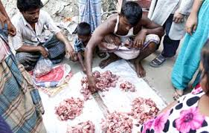
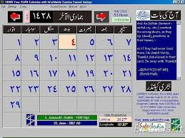
নিজ হাতে কুরবানি
মাংস তিন ভাগে ভাগ
১০থেকে ১২ তারিখ পর্যন্ত কুরবানির উত্তম সময়

Slide 13
দলীয় কাজ সময়ঃ ০৫ মিনিট
কুরবানির নিয়মাবলি ও বিধিবিধান বর্ণনা কর।

Slide 14
মিলিয়ে নাও
যিলহাজ মাসের ১০,১১,এবং ১২ তারিখ পর্যন্ত তিন দিন কুরবানির সময় ।এই তিন দিনের যে কোন দিন কুরবানি করা যায় । তবে প্রথম দিন কুরবানি করা উত্তম।
নিজ হাতে কুরবানি করা উত্তম।

Slide 15
কুরবানির গোশত তিন ভাগ করে এক ভাগ গরিব মিসকিন কে, একভাগ আত্নীয় স্বজনকে দিতে হয় এবং এক ভাগ নিজের জন্য রাখা উত্তম।

Slide 16
মুল্যায়ন
প্রশ্নঃ কুরবানি কী ?
প্রশ্নঃ কুরবানির পটভূমি কী?
প্রশ্নঃ কুরবানির ২ টি নিয়মাবলি ও বিধিবিধান বর্ণনা কর।

Slide 17
বাড়ির কাজ
কুরবানির গুরুত্ব বর্ণনা কর?

Slide 18
ধন্যবাদ

